Slide 1


О введении обновленных федеральных государственных образовательных стандартов общего образования и федеральных основных общеобразовательных программ
Мухаметшина,
Люция Наильевна
ведущий специалист отдела государственного контроля качества образования управления
контрольно-надзорной деятельности департамента надзора и контроля
в сфере образования МО и Н РТ

Slide 2


Модель введения обновленных ФГОС и ФООП
Введение ФГОС НОО, ООО, СОО
Класс | 1 | 2 | 3 | 4 | 5 | 6 | 7 | 8 | 9 | 10 | 11
2022-2023 уч. год
2023-2024 уч. год
2024-2025 уч. год
Обязательное введение ФГОС
Введение ФГОС по мере готовности
Обучение в соответствии с ФГОС СОО
Введение ФООП НОО, ООО, СОО
Класс | 1 | 2 | 3 | 4 | 5 | 6 | 7 | 8 | 9 | 10 | 11
2023-2024 уч. год
Обязательное введение ФООП
Важно! 11 класс: учебный план не меняется в 2023-2024 учебном году

Slide 3

В соответствии с ч. 6.5 ст. 12
Федерального закона от 29 декабря 2012 г.
№ 273-ФЗ «Об образовании в Российской Федерации»
разработаны и утверждены федеральные образовательные программы
Федеральная образовательная программа
начального общего образования
(приказ Министерства просвещения РФ от 18 мая 2023 г. № 372)
Приказ от 16.11. 2022 № 992 утратил силу
Федеральная образовательная программа
основного общего образования
(приказ Министерства просвещения РФ от 18 мая 2023 г. № 370)
Приказ от 16.11. 2022 № 993 утратил силу
Федеральная образовательная программа
среднего общего образования
(приказ Министерства просвещения РФ от 18 мая 2023 г. № 371)
Приказ от 23.11.2022 № 1014 утратил силу

Slide 4
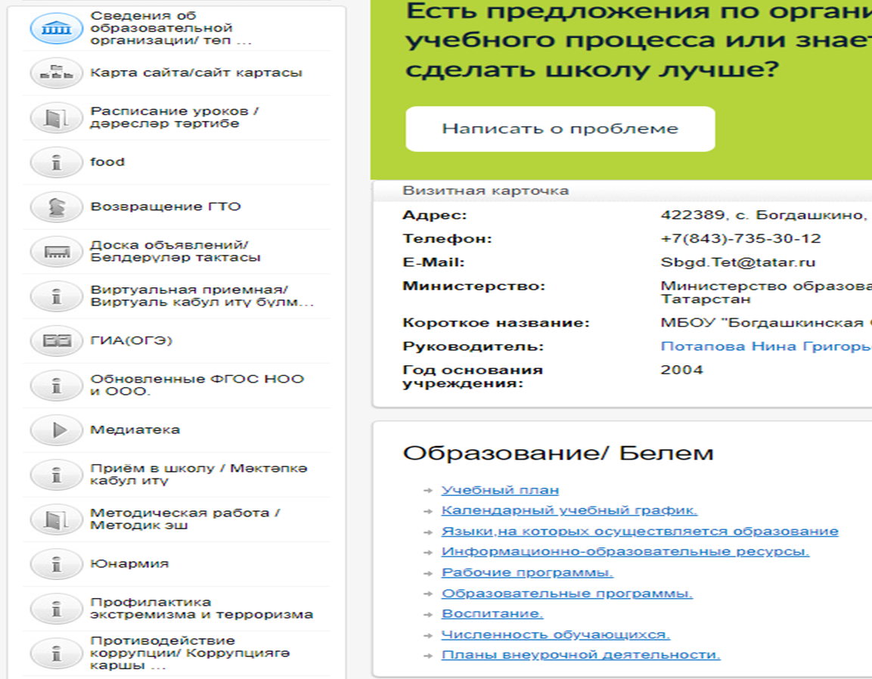
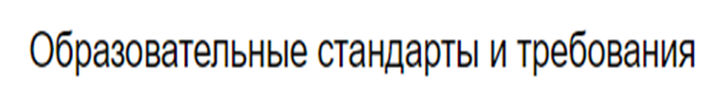
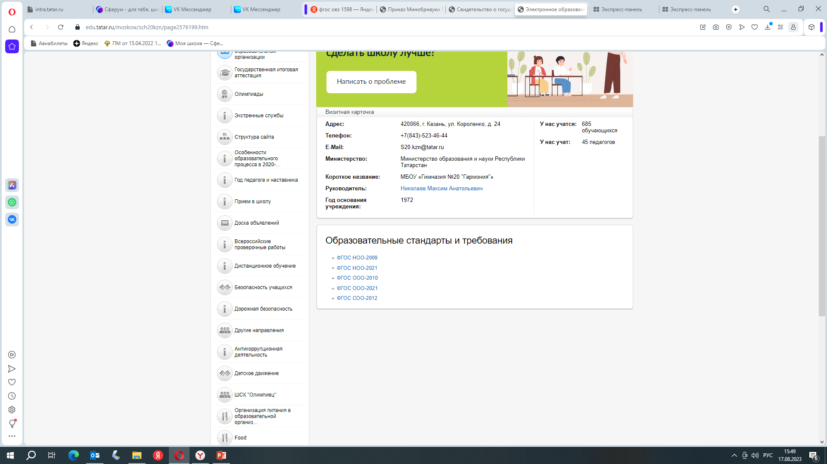
пункт 3.5
Требований к структуре официального сайта образовательной организации в информационно-телекоммуникационной сети "Интернет" и формату представления информации
(приказ Федеральной службы по надзору в сфере образования и науки РФ от 14 августа 2020 г.
№ 831)

Slide 5
Федеральные адаптированные
образовательные программы
Федеральная адаптированная образовательная программа начального общего образования для обучающихся с ограниченными возможностями здоровья
(приказом Министерства просвещения Российской Федерации
от 24 ноября 2022 г. № 1023)
Федеральная адаптированная образовательная программа основного общего образования для обучающихся с ограниченными возможностями здоровья
(приказ Министерства просвещения РФ от 24 ноября 2022 г. № 1025)
Федеральная адаптированная основная общеобразовательная программа обучающихся с умственной отсталостью (интеллектуальными нарушениями)
(приказ Министерства просвещения РФ от 24 ноября 2022 г. № 1026)

Slide 6

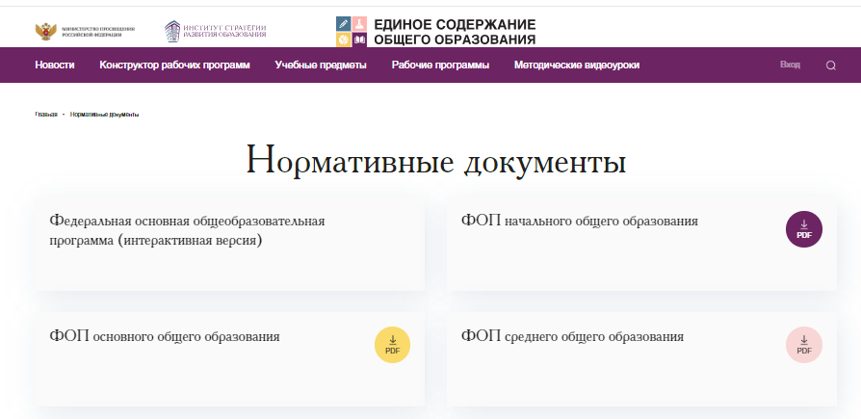
На портале
«Единое содержание общего образования» в разделе «Нормативные документы» размещена интерактивная версия ФООП.

Slide 7

Официальный сайт ОО
3.4. Подраздел "Образование" должен содержать информацию:
а) о реализуемых образовательных программах, в том числе о реализуемых адаптированных образовательных программах, с указанием в отношении каждой образовательной программы:
форм обучения;
нормативного срока обучения;
срока действия государственной аккредитации образовательной программы (при наличии государственной аккредитации), общественной, профессионально-общественной аккредитации образовательной программы (при наличии общественной, профессионально-общественной аккредитации);
языка(х), на котором(ых) осуществляется образование (обучение);
учебных предметов, курсов, дисциплин (модулей), предусмотренных соответствующей образовательной программой;
практики, предусмотренной соответствующей образовательной программой;
об использовании при реализации образовательной программы электронного обучения и дистанционных образовательных технологий;
Подпункт «а» пункта 3.4 Требований к структуре официального сайта образовательной организации в информационно-телекоммуникационной сети «Интернет» и формату представления информации,
утвержденных приказом Федеральной службы по надзору в сфере образования и науки от 14.08.2020 № 831

Slide 8
3.4. Подраздел "Образование" должен содержать информацию:
б) об описании образовательной программы с приложением образовательной программы в форме электронного документа или в виде активных ссылок, непосредственный переход по которым позволяет получить доступ к страницам Сайта, содержащим информацию, указанную в подпункте "б" подпункта 3.4. пункта 3 настоящих Требований, в том числе:
об учебном плане с приложением его в виде электронного документа;
об аннотации к рабочим программам дисциплин (по каждому учебному предмету, курсу, дисциплине (модулю), практики, в составе образовательной программы) с приложением рабочих программ в виде электронного документа;
о календарном учебном графике с приложением его в виде электронного документа;
о методических и иных документах, разработанных образовательной организацией для обеспечения образовательного процесса, а также рабочей программы воспитания и календарного плана воспитательной работы, включаемых в основные образовательные программы в соответствии с частью 1 статьи 12.1 Федерального закона от 29 декабря 2012 г. № 273-ФЗ "Об образовании в Российской Федерации", в виде электронного документа.
Подпункт «б» пункта 3.4 Требований к структуре официального сайта образовательной организации в информационно-телекоммуникационной сети «Интернет» и формату представления информации,
утвержденных приказом Федеральной службы по надзору в сфере образования и науки от 14.08.2020 № 831

Slide 9
Механизмы введения
ФООП в ОО
ООП ОО разрабатывается или вносятся изменения в действующие ООП в соответствии
с ФГОС и ФООП
(ч. 6.1 ст. 12 № 273-ФЗ)
ООП ОО не разрабатывается, непосредственно применяется ФООП
(ч. 6.4 ст. 12 № 273-ФЗ)
1 вариант
2 вариант
Ведет к снижению бюрократической нагрузки для администрации ОО

Slide 10

1 вариант введения ФООП в ОО (если разрабатываются новые ООП)
ООП НОО (разрабатывается в соответствии с ФГОС и ФОП и размещается в виде электронного документа)
ООП ООО (разрабатывается в соответствии с ФГОС и ФОП и размещается в виде электронного документа)
ООП СОО (разрабатывается в соответствии с ФГОС и ФОП и размещается в виде электронного документа)
ООП содержат в том числе:
Рабочие программы по предметам, курсам
Рабочая программа воспитания
Особенности оценки предметных результатов по отдельному учебному предмету (Требование пунктов 19.35 ФОП НОО, 18.25 ФОП ООО, 18.25 ФОП СОО)
Характеристика условий реализации программы в соответствии с ФГОС
Учебный план
Календарный учебный график
План внеурочной деятельности
Календарный план воспитательной работы
Ежегодно разрабатываются и размещаются на официальном сайте в виде электронного документа
Учебный план на 2023-2024 учебный год
Календарный учебный график на 2023-2024 учебный год
План внеурочной деятельности на 2023-2024 учебный год
Календарный план воспитательной работы на 2023-2024 учебный год

Slide 11

1 вариант введения ФООП в ОО (если вносятся изменения в действующие ООП )
ООП НОО по ФГОС -2009 (размещается в виде электронного документа)
ООП НОО по ФГОС -2021 (размещается в виде электронного документа)
Приказ о внесении изменений в действующие ООП НОО по ФГОС-2009 и ФГОС-2021 в соответствии с ФОП НОО и ФГОС
ООП ООО по ФГОС -2010 (размещается в виде электронного документа)
ООП ООО по ФГОС -2021 (размещается в виде электронного документа)
Приказ о внесении изменений в действующие ООП ООО по ФГОС-2010 и ФГОС-2021 в соответствии с ФОП ООО и ФГОС
ООП СОО (для 10 классов разрабатывается в соответствии с ФГОС и ФОП и размещается в виде электронного документа)
ООП СОО по ФГОС -2012 (для 11 класса размещается в виде электронного документа)
Приказ о внесении изменений в действующий ООП СОО по ФГОС -2012 в соответствии с ФОП СОО и ФГОС
Ежегодно разрабатываются и размещаются на официальном сайте в виде электронного документа
Учебный план на 2023-2024 учебный год
Календарный учебный график на 2023-2024 учебный год
План внеурочной деятельности на 2023-2024 учебный год
Календарный план воспитательной работы на 2023-2024 учебный год
Наиболее сложный вариант !!!!

Slide 12

ВАЖНО!
ч. 6.1 ст. 12 Федерального закона от 29 декабря 2012 года
№ 273-ФЗ «Об образовании в Российской Федерации»
Организации, осуществляющие образовательную деятельность по имеющим государственную аккредитацию образовательным программам начального общего, основного общего, среднего общего образования, разрабатывают образовательные программы в соответствии с ФГОС и соответствующими ФООП. Содержание и планируемые результаты разработанных образовательными организациями образовательных программ должны быть не ниже соответствующих содержания и планируемых результатов ФООП

Slide 13
2 вариант введения ФООП в ОО (если непосредственно применяется ФООП)
ФОП НОО (скачиваем или размещаем на сайте или в виде активной ссылки)
ФОП ООО (скачиваем или размещаем на сайте или в виде активной ссылки)
ФОП СОО (скачиваем или размещаем на сайте или в виде активной ссылки)
Учебный план на 2023-2024 учебный год (ежегодно в виде электронного документа)
Рабочие программы по предметам, курсам (федеральные в виде активной ссылки и (или) в виде электронного документа)
Календарный учебный график на 2023-2024 учебный год (ежегодно в виде электронного документа)
План внеурочной деятельности на 2023-2024 учебный год (ежегодно в виде электронного документа)
Рабочая программа воспитания (в виде электронного документа)
Календарный план воспитательной работы на 2023-2024 учебный год (ежегодно в виде электронного документа)
Характеристика условий реализации программы в соответствии с ФГОС (в виде электронного документа)
Особенности оценки предметных результатов по отдельному учебному предмету (Приложение к ООП в виде электронных документов. Требование пунктов 19.35 ФОП НОО, 18.25 ФОП ООО, 18.25 ФОП СОО)

Slide 14
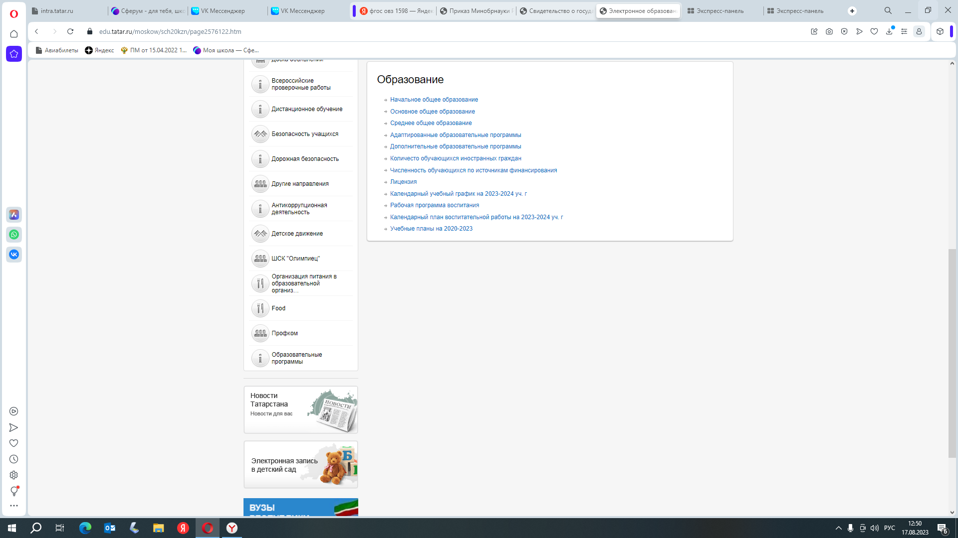

Slide 15
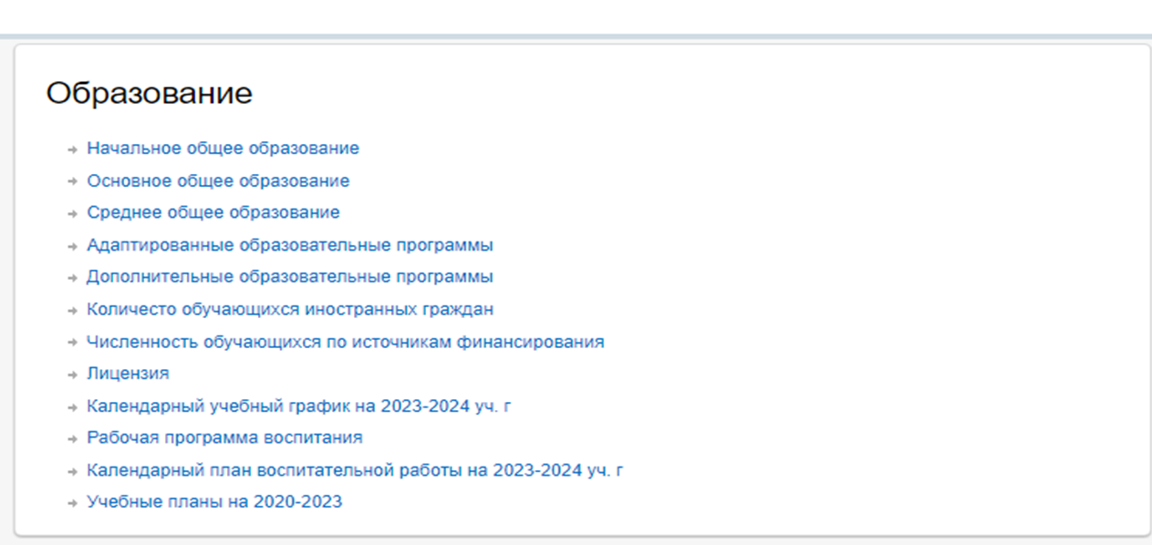
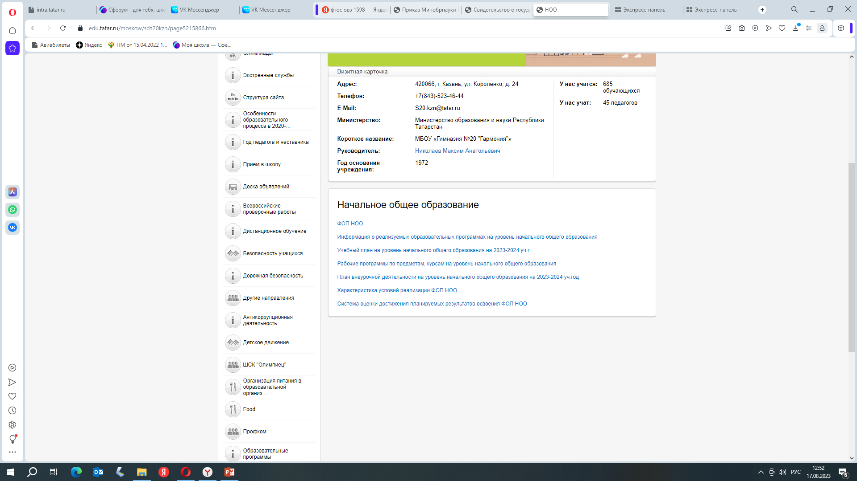
2 вариант введения ФООП в ОО (если непосредственно применяется ФООП)

Slide 16
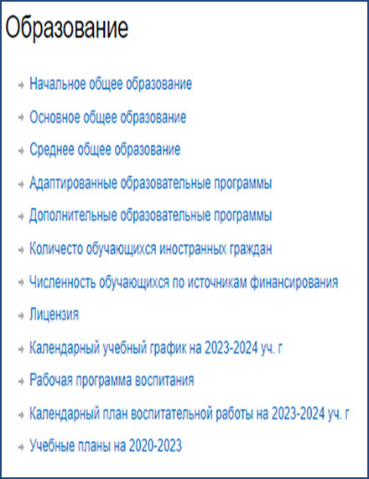

2 вариант введения ФООП в ОО (если непосредственно применяется ФООП)

Slide 17

2 вариант введения ФООП в ОО (если непосредственно применяется ФООП)

Slide 18
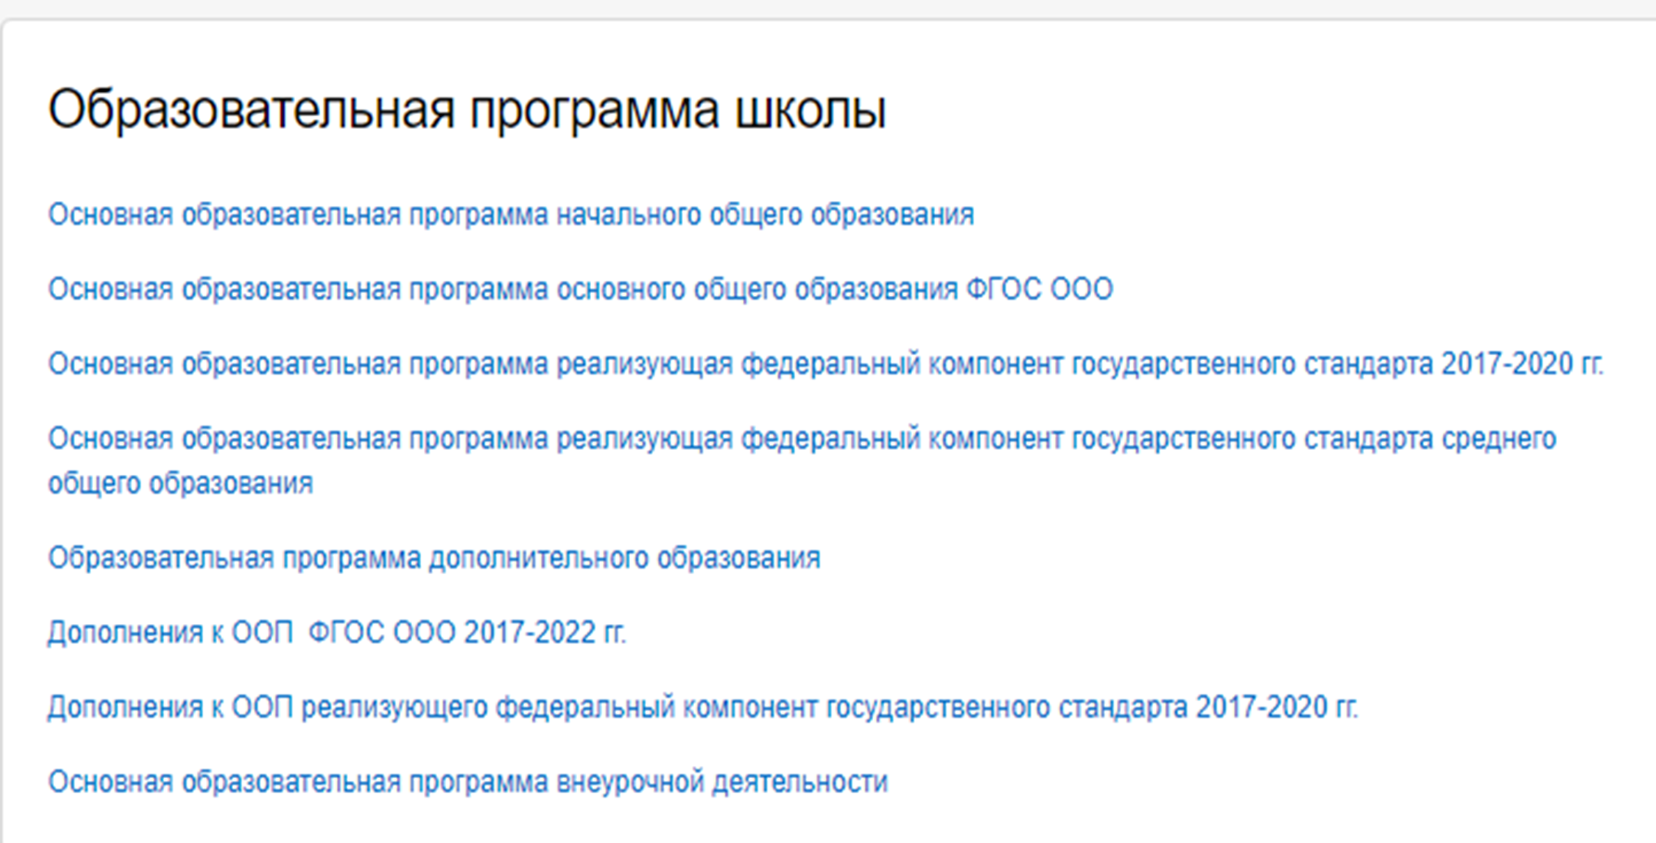
На 01.09.2023 необходимо удалить все утратившие силу и недействующие документы
Удалить!!!!

Slide 19
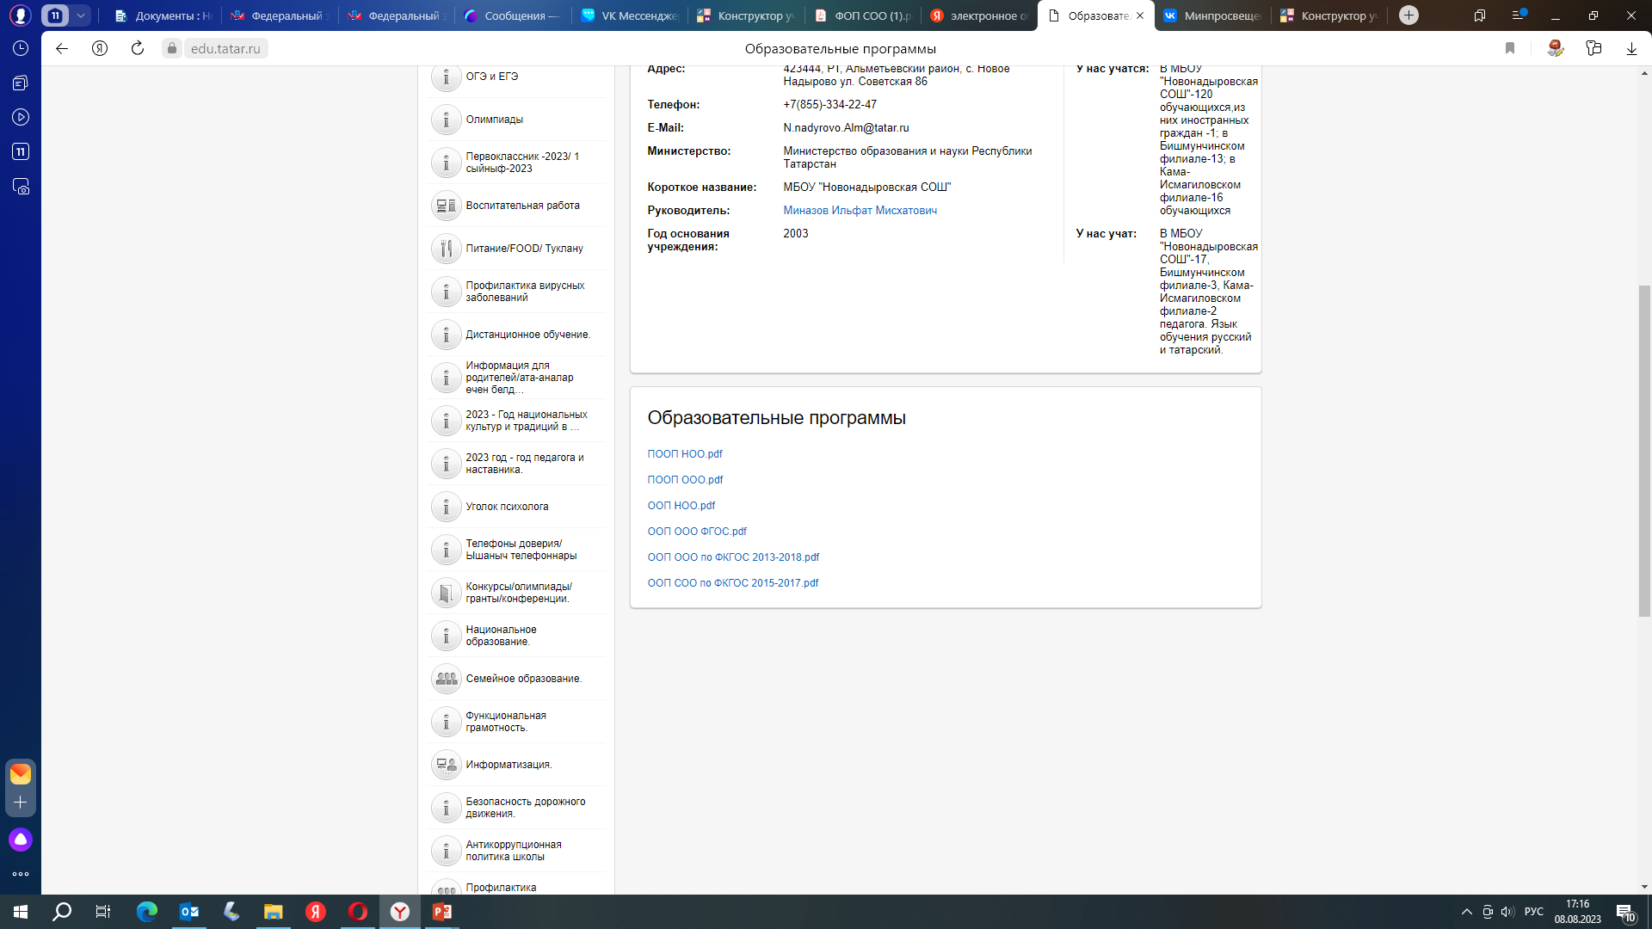
На 01.09.2023 необходимо удалить все утратившие силу и недействующие документы
Удалить!!!!
Оставляем!!!
Учебные планы
за 3 года!!!
(на 2020-2021, 2021-2022, 2022-2023 уч.г.)

Slide 20
Система оценки достижения планируемых результатов освоения ФООП
Процедуры внутренней оценки
1.стартовая диагностика в 1,5,10 кл;
2.текущая и тематическая оценка;
3. промежуточная аттестация;
4.психолого-педагогическое наблюдение;
5. внутренний мониторинг образовательных достижений обучающихся
Процедуры
внешней оценки
1. независимая оценка качества образования;
2. мониторинговые исследования;
3. ГИА

Slide 21
п.13 ч.3 ст.28
Федерального закона от 29 декабря 2012 года № 273-ФЗ
«Об образовании в Российской Федерации»
К компетенции ОО в установленной сфере деятельности относятся проведение самообследования, обеспечение функционирования внутренней системы оценки качества образования (далее- ВСОКО)

Slide 22
Образовательные результаты |  | Формы оценки
Предметные | освоенный обучающимися в ходе изучения учебного предмета опыт деятельности, специфической для данной предметной области, по получению нового знания, его преобразованию и применению. | текущий контроль тематический контроль промежуточная аттестация итоговый контроль.
Метапред- метные | универсальные познавательные учебные действия (базовые логические и начальные исследовательские действия, а также работу с информацией); универсальные коммуникативные действия (общение, совместная деятельность, презентация); универсальные регулятивные действия (саморегуляция, самоконтроль); | для проверки читательской грамотности ‒ письменная работа на межпредметной основе; для проверки цифровой грамотности ‒ практическая работа в сочетании с письменной компьютеризованной) частью; для проверки сформированности регулятивных, коммуникативных и познавательных универсальных учебных действий – экспертная оценка процесса и результатов выполнения групповых и (или) индивидуальных учебных исследований и проектов. Каждый из перечисленных видов диагностики проводится с периодичностью не менее чем один раз в два года.
Личностные | формирование у обучающихся основ российской гражданской идентичности; готовность обучающихся к саморазвитию; мотивацию к познанию и обучению; ценностные установки и социально значимые качества личности; активное участие в социально значимой деятельности; | анкетирование; наблюдение; получение общего представления о воспитательной деятельности образовательной организации и ее влиянии на коллектив обучающихся (анонимно, неперсонифицировано)

Slide 23
Пример оценки образовательных результатов
Класс | Процедуры внутренней оценки | Процедуры внешней оценки
1 класс | Стартовая диагностика, промежуточная аттестация
2 класс | Промежуточная аттестация
3 класс | Письменная работа на межпредметной основе, промежуточная аттестация
4 класс | Промежуточная аттестация | ВПР
5 класс | Стартовая диагностика, промежуточная аттестация | ВПР
6 класс | Промежуточная аттестация | ВПР
7 класс | Письменная работа на межпредметной основе, промежуточная аттестация
8 класс | Промежуточная аттестация | ВПР
9 класс | Письменная работа на межпредметной основе, промежуточная аттестация | ГИА
10 класс | Стартовая диагностика, промежуточная аттестация | ВПР (география на выбор ОО в 10 или 11 классе
11 класс | Письменная работа на межпредметной основе, промежуточная аттестация | ВПР, ГИА
 |  | НИКО, мониторинговые исследования муниципального, регионального, федерального уровней

Slide 24
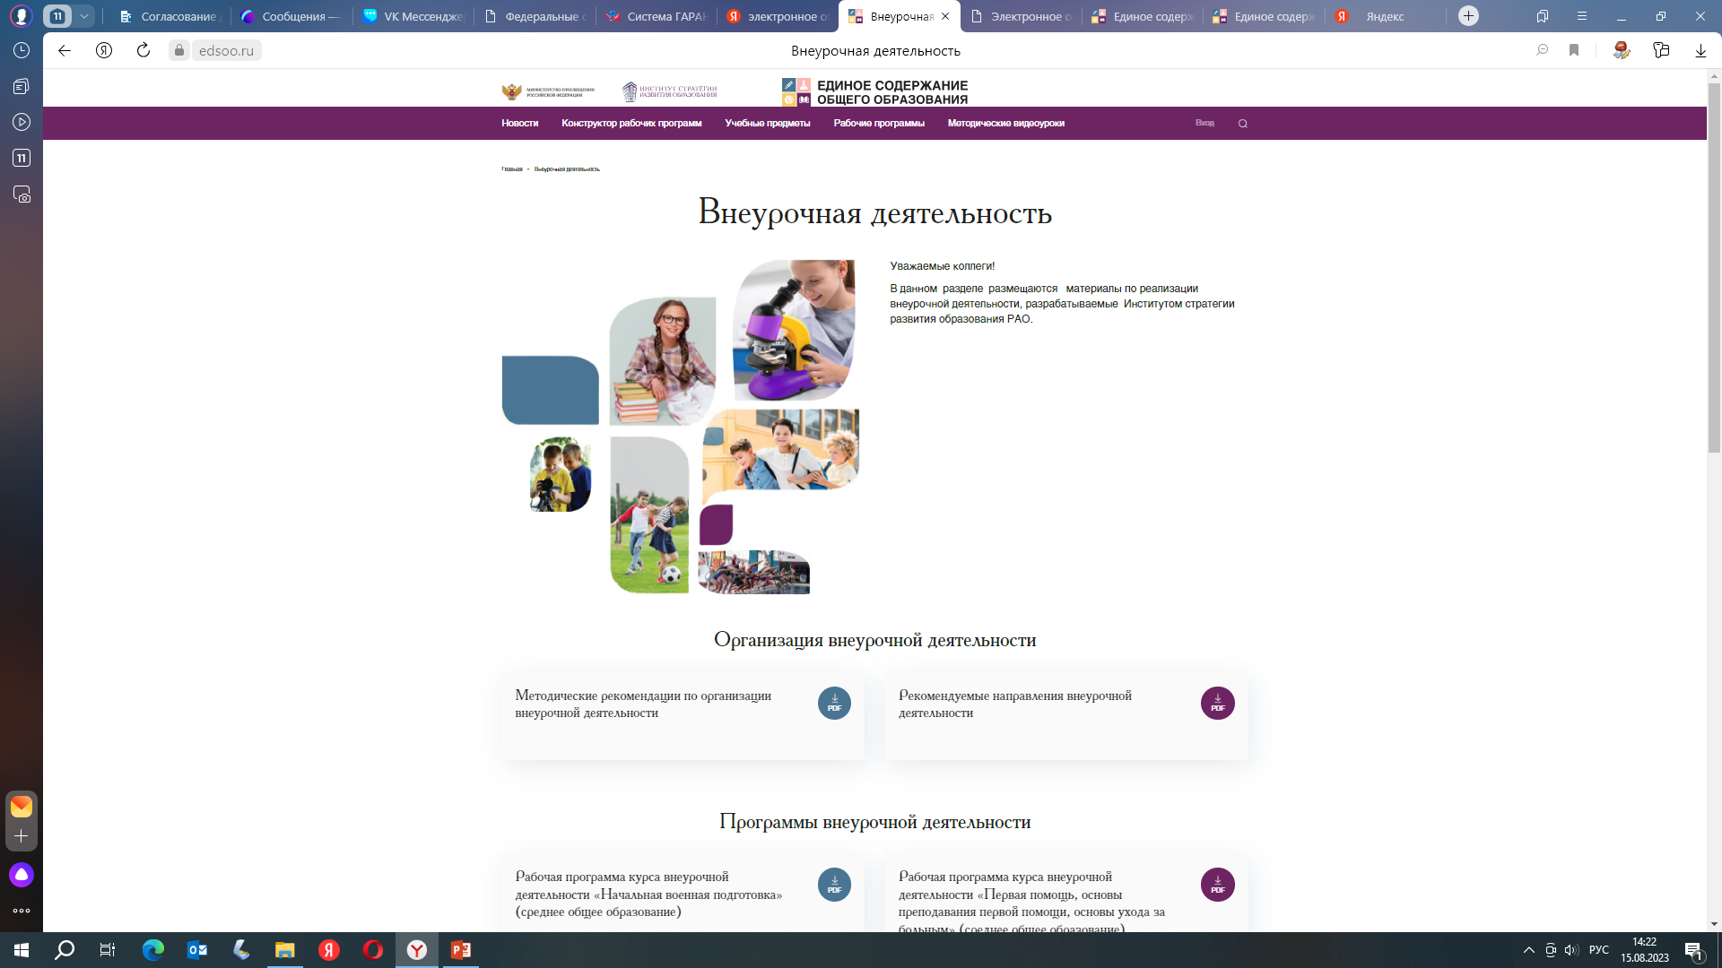
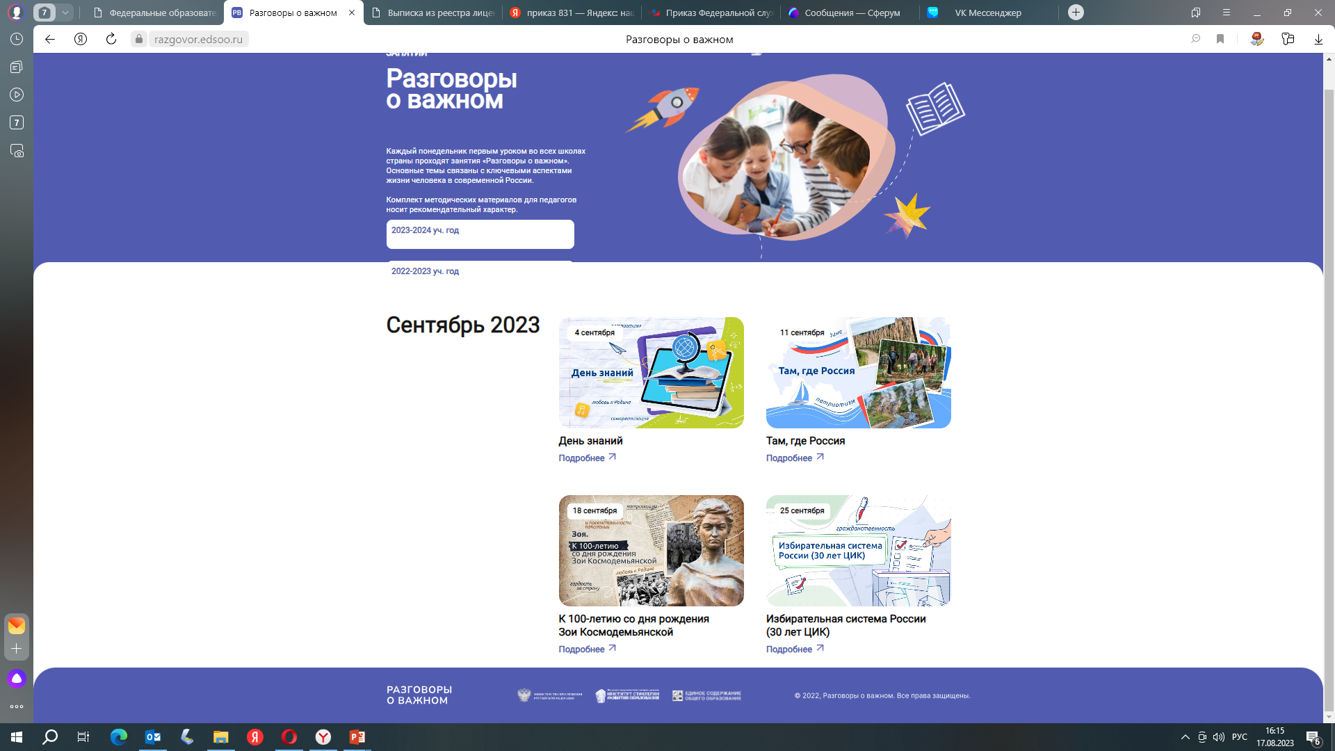

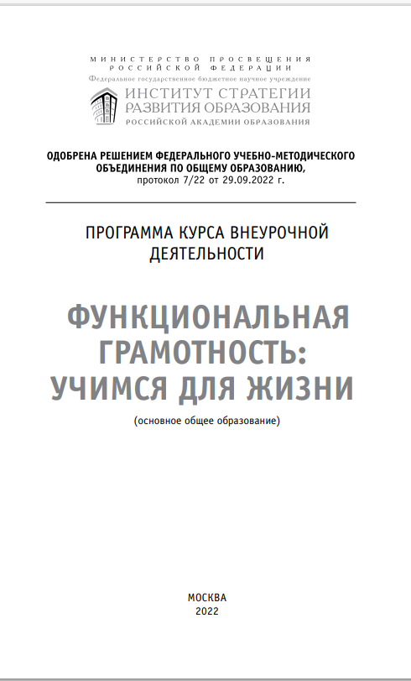
Внеурочная деятельность в 2023-2024 учебном году

Slide 25
Спасибо за внимание!
Игътибарыгыз өчен рәхмәт!

